Slide 1
PROGRAMACIÓN LINEAL
Supuestos y estructura básicos de los modelos de PL

Slide 2
GENERALIDADES
Maximización, cuando lo que se persigue es el máximo de utilidad o ingreso.
Minimización, cuando se persigue un mínimo de costos o egresos de una empresa.
EJEMPLO
Una fábrica de muebles produce sillas, mesas y escritorios para los cuales ha establecido que rinden una contribución a las utilidades de $5.000, $8.000 y $6.000 por unidad respectivamente.
Para la producción de dichos artículos la compañía cuenta con una disponibilidad semanal de 100 metros de madera, 150 metros de tubo y 120 horas de mano de obra (horas-hombre).
Además, mediante un estudio se ha determinado que para producir una silla se requieren 5 metros de madera, 3 metros de tubo y 4 horas de mano de obra; para producir una mesa se necesitan 3 metros de madera, 6 metros de tubo y 3 horas hombre de trabajo; mientras que para producir un escritorio se requieren 7 metros de madera, 4 metros de tubo y 3 horas de mano de obra.

Slide 3
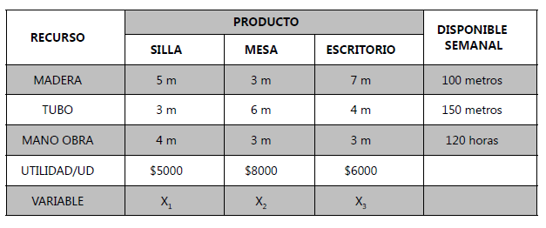
EJEMPLO

Slide 4

EJEMPLO
Variables
X1 = cantidad de sillas a producir por semana.
X2 = cantidad de mesas a producir por semana.
X3 = cantidad de escritorios a producir por semana.
Función objetivo
Maximizar la utilidad
5000X1 + 8000X2 + 6000X3
Restricciones
No negatividad
X1, X2, X3 > 0
Max Z = 5000X1 + 8000X2 + 6000X3

Slide 5
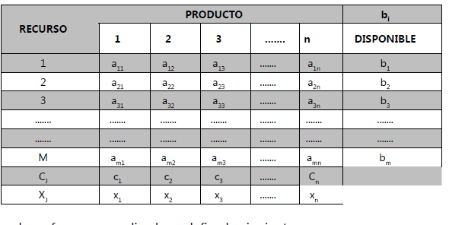
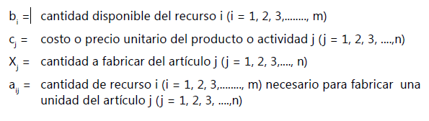
MODELO GENERAL

Slide 6
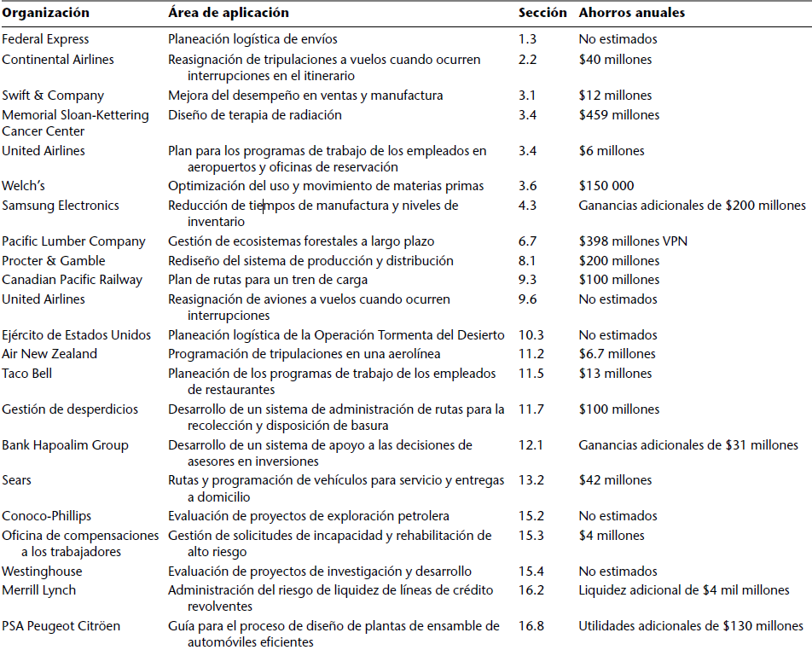
Sectores de aplicación de la investigación de operaciones (2/2)
Source : Hillier y Lieberman. Introducción a la Investigación de Operaciones.

Slide 7
Modelos matemáticos
I.O.
TRATA DE:
Soluciones Factibles
Optimización

Slide 8
ANALIZAR ESTA SITUACION :
Imagine que USTED tiene un compromiso de negocios que requiere 5 semanas de traslado continuo entre (A) y (B). Sale de A los lunes y regresa los miércoles. Un boleto regular de viaje redondo cuesta $400, pero se ofrece 20% de descuento si el viaje redondo comprende un fin de semana. Un boleto sencillo en cualquier dirección cuesta 75% del precio regular. ¿Cómo debe comprar los boletos para reducir el costo del traslado durante las 5 semanas?
Podemos considerar la situación como un problema de toma de decisiones, cuya solución requiere responder :
1. ¿Cuáles son las alternativas de decisión?
2. ¿Conforme a qué restricciones se toma la decisión?
3. ¿Cuál es el criterio objetivo apropiado para evaluar las alternativas?

Slide 9
ANALIZAR ESTA SITUACION :
Imagine que USTED tiene un compromiso de negocios que requiere 5 semanas de traslado continuo entre (A) y (B). Sale de A los lunes y regresa los miércoles. Un boleto regular de viaje redondo cuesta $400, pero se ofrece 20% de descuento si el viaje redondo comprende un fin de semana. Un boleto sencillo en cualquier dirección cuesta 75% del precio regular. ¿Cómo debe comprar los boletos para reducir el costo del traslado durante las 5 semanas?
Se consideran algunas ALTERNATIVAS razonables:.
1. Comprar cinco boletos normales A-B-A para salir el lunes y regresar el miércoles de la misma semana.
2. Comprar un boleto A-B, cuatro B-A-B que abarquen fines de semana, y uno B-A.
3. Comprar un boleto A-B-A para el lunes de la primera semana y el
miércoles de la última semana, y cuatro B-A-B para los viajes restantes.
Todos los boletos en esta alternativa cubren por lo menos un fin de semana.

Slide 10
ANALIZAR ESTA SITUACION :
La restricción en estas opciones es que pueda salir de A el lunes y regresar el miércoles de la misma semana.
Un criterio objetivo obvio para evaluar la alternativa propuesta es el precio de los boletos. La alternativa que dé el costo mínimo será la mejor. Específicamente, tenemos:
Costo de la alternativa 1 = 5 X 400 = $2000
Costo de la alternativa 2 =.75 X 400 + 4 X (.8 X 400) + .75 X 400 = $1880
Costo de la alternativa 3 = 5 X (.8 X 400) = $1600
APARECIERON TRES COMPONENTES DE UN MODLEO I.O.

Slide 11
ANALIZAR ESTA SITUACION :
ANALISIS
Una solución del modelo es factible si satisface todas las restricciones;
es óptima si, además de ser factible, produce el mejor valor (máximo o mínimo) de la función objetivo.
ANÁLISIS: En el ejemplo de los boletos, el problema considera tres alternativas factibles, y la tercera es la que produce la solución óptima.

Slide 12
02
Etapas de un estudio de IO

Slide 13
La IO aplica el enfoque científico en la toma de decisiones en busca del mejor diseño y operación de un sistema, que requiere la asignación de recursos escasos

Slide 14
2.1 Definición del problema y recolección de datos
En esta etapa se determinan:
Las restricciones
Dueños
Empleados
Las interrelaciones del área en estudio con otras áreas de la organización
Los diferentes cursos de acción posibles
Responsabilidad de la empresa
Los límites de tiempo para tomar una decisión
Gobierno
Clientes
Los objetivos apropiados para el bienestar de toda la organización.
Proveedores

Slide 15

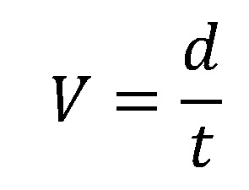
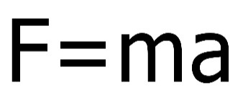
2.2 Formulación de un modelo matemático
Los modelos matemáticos son representaciones idealizadas de la realidad, expresados en
términos de símbolos y expresiones matemáticas.

Slide 16
2.2 Formulación de un modelo matemático
El modelo matemático de un problema industrial está
conformado por el sistema de ecuaciones e inecuaciones y expresiones matemáticas relacionadas que describen
la esencia del problema.
Los modelos matemáticos son representaciones idealizadas de la realidad, expresados en
términos de símbolos y expresiones matemáticas.

Slide 17



2.2 Formulación de un modelo matemático
N variables de decisión
N toma de decisiones
$$x_{1}, x_{2}, . . . , x_{n}$$
La medida de desempeño adecuada
Función objetivo
$$P= 3x_{1}+ 2x_{2}+ . . . + 5x_{n}$$
las limitaciones que se puedan imponer sobre los valores de las variables de decisión
Restricciones
$$x_{1}+ 2x_{2}+ ..+{kx}_{n}≤ 10$$

Slide 18



N variables de decisión
N toma de decisiones
$$x_{1}, x_{2}, . . . , x_{n}$$
La medida de desempeño adecuada
Función objetivo
$$P= 3x_{1}+ 2x_{2}+ . . . + 5x_{n}$$
las limitaciones que se puedan imponer sobre los valores de las variables de decisión
Restricciones
$$1x_{1}+2 x_{2}+..+kx_{n}≤ 10$$
La determinación de un valor por parámetro es una tarea difícil
Parámetros

Slide 19



2.2 Formulación de un modelo matemático
N variables de decisión
$$x_{1}, x_{2}, . . . , x_{n}$$
El problema es elegir los valores de las variables de decisión de manera que se maximice/ minimice la función objetivo, sujeta a las restricciones dadas.
Función objetivo
$$P= 3x_{1}+ 2x_{2}+ . . . + 5x_{n}$$
Restricciones
$${1x}_{1}+ 3 x_{2}+...+kx_{n}≤ 10$$
Parámetros

Slide 20

2.2 Formulación de un modelo matemático
Describe un problema en forma mucho más concisa
Hace más comprensible toda la estructura del problema
Ayuda a revelar las relaciones importantes de causa-efecto.
Indica con mayor claridad qué datos adicionales son importantes para el análisis
Facilita el manejo total del problema y, al mismo tiempo, el estudio de sus interrelaciones.
Forma un puente para el empleo de técnicas matemáticas y computadoras de alto poder para analizar el problema.
Ventajas

Slide 21

2.2 Formulación de un modelo matemático
Debe tenerse cuidado de que el modelo sea siempre una representación válida del problema.
Debido a que un modelo es una simplificación del problema

Slide 22
2.3 Obtención de soluciones a partir del modelo
Consiste en desarrollar un procedimiento, por lo general en computadora, para obtener una solución a partir de este modelo
Optimizar
Satisfizar
Buscar una solución que sea “lo suficientemente buena” para el problema que se enfrenta
Busca una solución optima
Herbert Simon
“Optimizar es la ciencia de lo absoluto; Satisfizar es el arte de lo factible”
Samuel Eilon

Slide 23
2.3 Obtención de soluciones a partir del modelo
Consiste en desarrollar un procedimiento, por lo general en computadora, para obtener una solución a partir de este modelo
Optimizar
Satisfizar
Buscar una solución que sea “lo suficientemente buena” para el problema que se enfrenta
Busca una solución optima
Herbert Simon
Procedimientos heurísticos
Una buena solución subóptima

Slide 24
2.4 Prueba del modelo
Algunas recomendaciones para probar el modelo
Inevitablemente las primeras versiones de un modelo matemático complejo tendrán muchas fallas
Observar el modelo en forma global
Incluir en la revisión por lo menos a una persona que no haya participado en la elaboración del modelo
Examinar de nuevo la formulación del problema y comparar con el modelo
Revisar que todas las expresiones matemáticas, las dimensiones y las unidades que se emplearon sean congruentes.
Modificar los valores de los parámetros de entrada y/o de las variables de decisión, y comprobar que los resultados del modelo se comportan de una manera plausible
Prueba retrospectiva, cuando es aplicable
Antes de usar el modelo debe probarse de manera exhaustiva para intentar identificar y corregir la mayor cantidad posible de fallas.
Validación del modelo

Slide 25


2.5 Preparación para aplicar el modelo
Consiste en instalar un sistema bien documentado, compuesto por el modelo, el procedimiento de solución y los procedimientos operativos para su implantación.
Este sistema contiene diferentes programas integrados, tales como:
Bases de datos y sistemas de información administrativos
Generación de informes gerenciales
La implementación de los resultados de manera automática
Programas de interfaz
Programas para el procedimiento de solución al modelo
Sistemas de apoyo para las decisiones

Slide 26
2.6 Implementación
Estos dos grupos comparten la responsabilidad de desarrollar los procedimientos que se requieren para poner el sistema en operación
El equipo de IO supervisa la experiencia inicial con base en la acción que se tomó para identificar cualquier modificación que deba hacerse en el futuro
1
3
2
4
El equipo de IO explica a la administración operativa el nuevo sistema que debe adoptar y su relación con la realidad operativa
La administración operativa se encarga de proporcionar una capacitación detallada al personal que participa

Slide 27
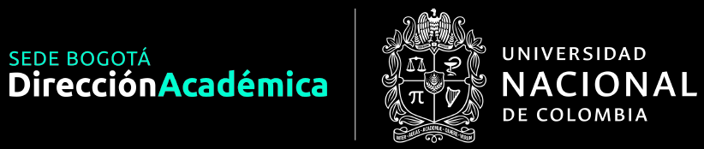
3. Conclusión
Parámetros
Modelo
Solución
Información conocida del problema
Variables de decisión
Restricciones
Función objetivo
Conclusiones de los resultados obtenidos con el modelo
(Fuente: Rardin 2000)

Slide 28
ESTRUCTURA GENERAL
3. Conclusión
Conjuntos
Variables de decisión
Función objetivo
Restricciones
Parámetros

Slide 29

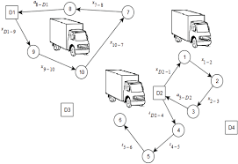
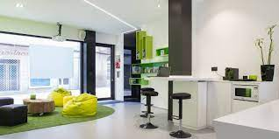


3. Conclusión
Realidad
Abstracción
Modelo
Matemático
Intuición
Análisis
Decisiones
Resultados
Interpretación
Implementar

Slide 30
3. Conclusión
¿Qué es un modelo?
Una representación abstracta de ciertos aspectos de la realidad
Estructura basada en elementos seleccionados de la realidad.
Tipos de Modelos icónicos, analógicos y simbólicos (matemáticos)
Modelos Matemáticos
Un modelo matemático es uno que representa el desempeño y comportamiento de un sistema dado en términos de ecuaciones matemáticas, ofreciendo resultados cuantitativos.
Otras formas de clasificar los modelos
Estáticos (VD no requieren sucesiones de decisión para periodos múltiples) y Dinámicos.
Lineales (ecuaciones e inecuaciones son funciones lineales) y N lineales
Enteros (VD deben ser enteros) y no enteros.
Determinístico (VD se conoce con certeza) y Estocástico

Slide 31
PREGUNTAS CLAVE
3. Conclusión
¿Qué decisiones puede tomar?
¿Cuál es el criterio de decisión?
¿Cuánto aporta cada decisión al criterio?
¿Qué aspectos afectan (limitan) las decisiones a tomar?
¿Cuánto agota cada decisión cada uno de los aspectos limitantes?

Slide 32

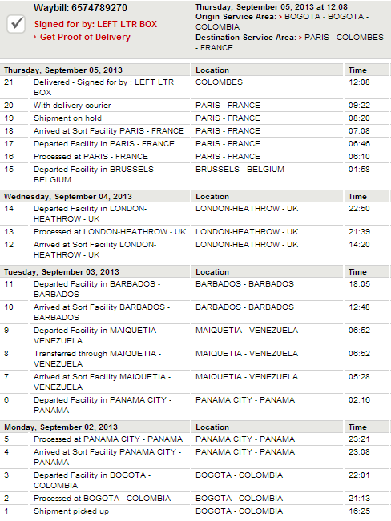

Qué vamos a aprender ? El ejemplo de DHL

Slide 33
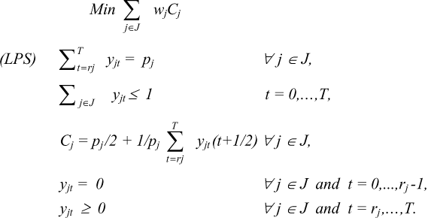
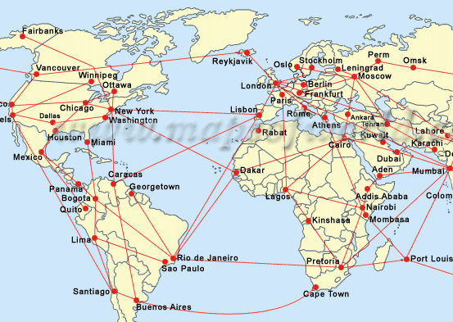
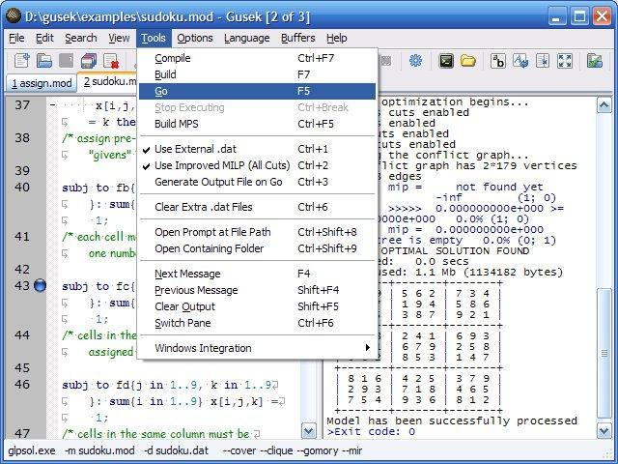
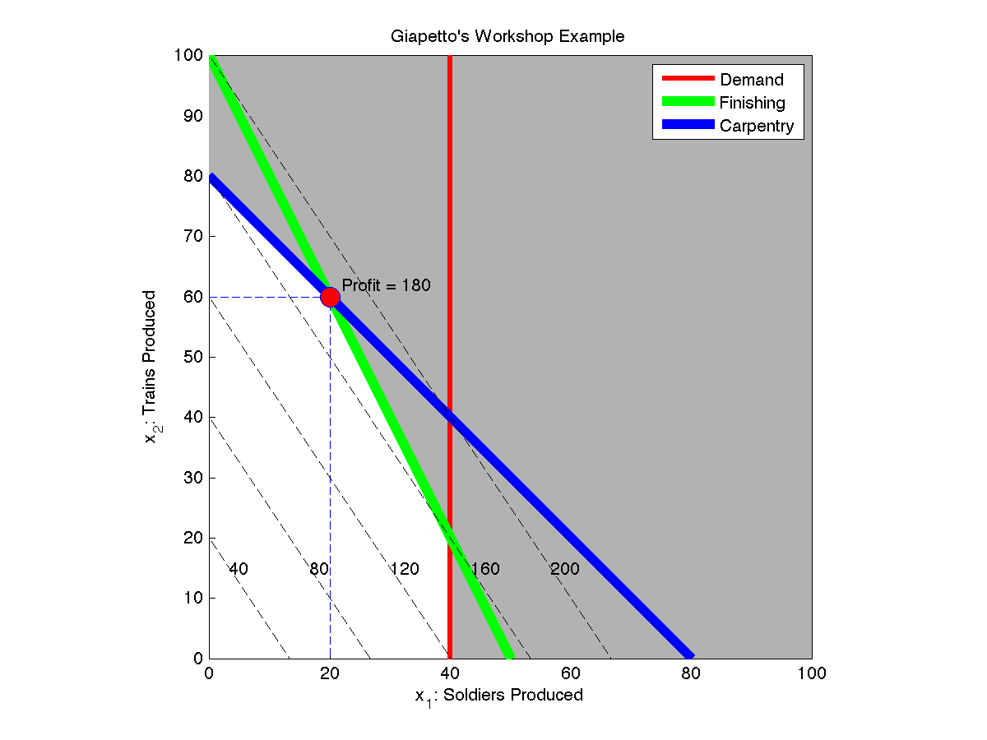
Qué vamos a aprender ? El ejemplo de DHL
El problema de DHL
Millones de paquetes/día
1000 centros de distribución
100 aviones
Como asignar las rutas a los paquetes ? para minimizar los costos, minimizar los plazos, maximizar la cantidad de paquetes enviados, etc.
Modelamiento
Análisis de los resultados
Qué pasa si :
Tenemos 12000 paquetes en Bogotá en lugar de 10000 ?
Hay un problema con un avión ?
Resolución

Slide 34
Qué vamos a aprender ?
Modelamiento
Programación lineal
Resolución y análisis de los resultados
Método gráfico
Simplex
Núcleo de la asignatura : el modelamiento
99% comprensión, 1% memoria
El secreto : practicar

Slide 35
FORMA ESTÁNDAR
MaxZ = C1X1+ C2X2+ C3X3+ ... + CnXn
s.a.
a11X1 = a12X2+ a13X3+ ... + a1nXn <= b1
a21X1 = a22X2+ a23X3+ ... + a2nXn <= b2
a31X1 = a32X2+ a33X3+ ... + a3nXn <= b3
...
am1X1 = am2X2+ am3X3+ ... + amnXn<=bm
X1, X2, X3, ..., Xn >=O

Slide 36
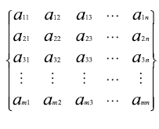




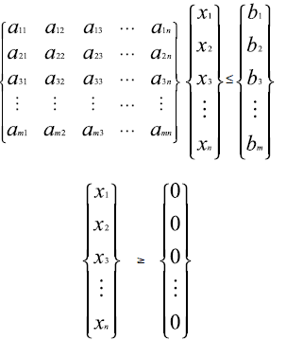
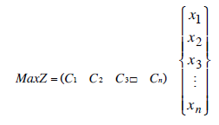
FORMA MATRICIAL
MATRIZ A: esta matriz contiene todos los elementos de asignación unitaria de recursos.
VECTOR X: este vector contiene todas las variables del problema y está definido como vector columna
VECTOR b: en este vector se involucran todas las disponibilidades de recursos o términos independientes
VECTOR C: en este vector fila se involucran todos los coeficientes de costo, utilidad, ingreso o precio, según sea el caso
VECTOR 0: el vector columna cero contiene tantos ceros como variables involucre el problema, y garantiza las restricciones de no negatividad

Slide 37
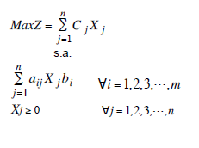
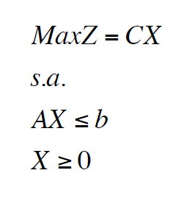
FORMA SUMATORIAL Y CANÓNICA

Slide 38
PROCEDIMIENTO PARA LA CONSTRUCCIÓN DE MODELOS
PASO 1: Formulación del modelo
PASO 2. Análisis de la información
PASO 3. Definición de variables
PASO 4. Establecer la función objetivo
PASO 5. Determinar las restricciones
PASO 6. Solución del modelo matemático
PASO 7. Prueba del modelo y la solución
PASO 8. Implantación del modelo
PASO 9. Controlar y retroalimentar

